Slide 1
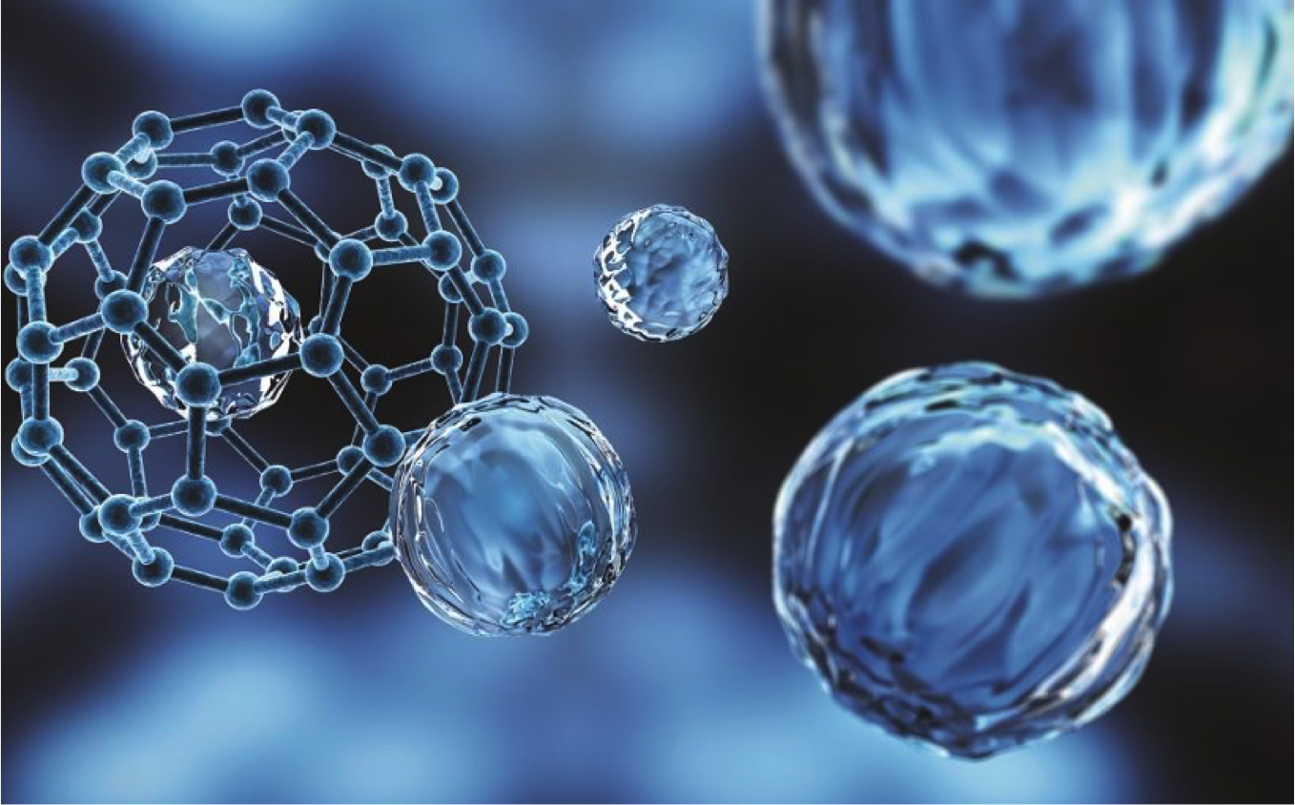

ΣΧΟΛΗ ΕΠΙΣΤΗΜΩΝ ΥΓΕΙΑΣ
ΙΑΤΡΙΚΗ ΣΧΟΛΗ και ΤΜΗΜΑ ΦΑΡΜΑΚΕΥΤΙΚΗΣ
Διατμηματικό Πρόγραμμα Μεταπτυχιακών Σπουδών
«Νανοϊατρική»
Ευστάθιος Π. Ευσταθόπουλος
Διευθυντής ΔΠΜΣ «Νανοϊατρική»
Καθηγητής Ιατρικής Φυσικής
Ιατρική Σχολή
ΕΚΠΑ
Κώστας Δεμέτζος
Αναπληρωτής Διευθυντής ΔΠΜΣ «Νανοϊατρική»
Καθηγητής Φαρμακευτικής Νανοτεχνολογίας
Τμήμα Φαρμακευτικής
ΕΚΠΑ

Slide 2
Η Ιατρική Σχολή και το τμήμα Φαρμακευτικής του ΕΚΠΑ λειτουργούν για πρώτη χρονιά φέτος ένα νέο Διατμηματικό Πρόγραμμα Μεταπτυχιακών Σπουδών στη «Νανοϊατρική».
Η χρονική διάρκεια φοίτησης στο ΔΠΜΣ που οδηγεί στη λήψη Διπλώματος Μεταπτυχιακών Σπουδών είναι ένα έτος.
Το πρόγραμμα σπουδών είναι στα Αγγλικά και δομημένο σε τρεις ενότητες: 1. Introduction to Nanotechnology, 2. Applications of Nanotechnology in Medicine, 3. Nanotoxicity and Regulatory Aspects
Πληροφορίες και το έντυπο αίτησης μπορούν να βρεθούν στην ιστοσελίδα του Τμήματος Μεταπτυχιακών Σπουδών της Ιατρικής Σχολής Αθηνών (http://school.med.uoa.gr/metaptyxiakes-spoydes/nea-programmata-metaptyxiakon-spoydon-apo-to-akad-etos-2018-19/diatmhmatika/nanoiatrikh.html) και στην ιστοσελίδα του Τμήματος Φαρμακευτικής (http://www.pharm.uoa.gr)
Αιτήσεις από τους υποψήφιους φοιτητές μπορούν να υποβληθούν ηλεκτρονικά στο stathise@med.uoa.gr ή στο demetzos@pharm.uoa.gr από τη Δευτέρα 3 Σεπτεμβρίου 2018 έως την Παρασκευή 21 Σεπτεμβρίου 2018. Η διαδικασία επιλογής των υποψηφίων θα ολοκληρωθεί μέχρι την Παρασκευή 28 Σεπτεμβρίου 2018. Το πρόγραμμα θα ξεκινήσει στις 15/10/2018.

